Slide 1

Programación I
Ing. Yuliana Jáuregui Rosas

Slide 2
Comparación de Estructuras Repetitivas

Slide 3
Recordando …
¿Cuáles son las semejanzas de un contador y un acumulador?
¿Cuándo finalizan las repeticiones en un control while?
¿Cuándo finalizan las repeticiones en un control do-while?
¿Se conoce las veces que se repiten las instrucciones de un control for?

Slide 4
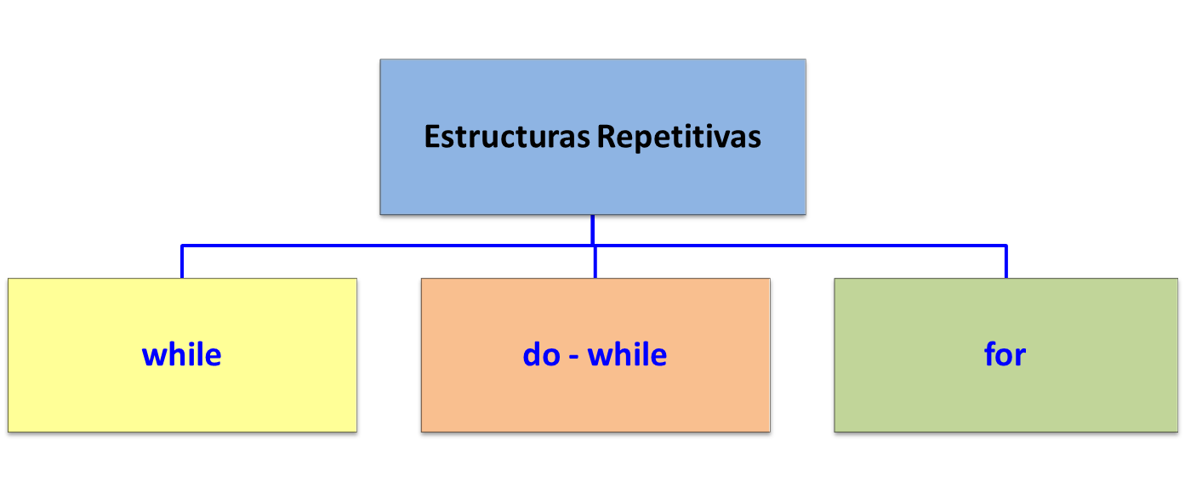
Tipos de estructuras repetitivas

Slide 5
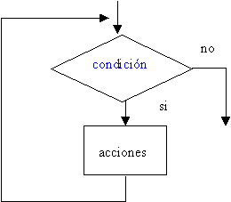
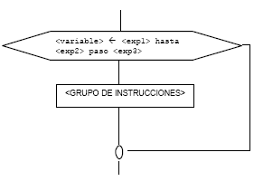
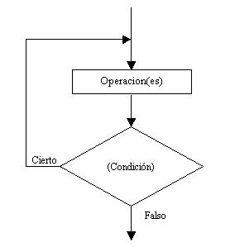
Diagramas de flujo
while
for
do - while

Slide 6
Pseudocódigo
while (condición){ instrucciones; } | Repite las instrucciones mientras la condición sea verdad
do { instrucciones; } while (condición); | Repite las instrucciones siempre que la condición es verdadera
for (inicialización; condición; incremento){ instrucciones; } | Repite las instrucciones un número determinado de veces.

Slide 7
Consideraciones
Todos los problemas que implican el uso de una estructura repetitiva puede ser resuelto con el control while o do – while o for, la diferencia radica en que dependiendo del problema la solución será mas simple usando un control u otro .

Slide 8
Consideraciones
Cuando no se conoce las veces que se va a repetir las instrucciones se recomienda usar while o do - while.
Cuando la variable de ingreso se usa en la condición, se recomienda usar do - while.
Cuando se conoce las veces que se va a repetir las instrucciones se recomienda usar for.

Slide 9
Ejercicio 1
Escribir un programa que muestre la serie y calcule el producto de los n términos:
1/1² * 3/2² * 5/3² * 7/4² * …

Slide 10
Ejercicio 2
Diseñe un programa que encuentre el menor número, de un conjunto de números enteros ingresados. El programa termina cuando se ingresa el numero cero.

Slide 11
Ejercicio 3
Se ha recopilado datos de n deportistas, en un proceso repetitivo se ingresa el sexo (M, F) y el peso de cada deportista. Se desea saber, la cantidad de deportistas con pesos menores de 55 kg., entre 55 y 70 kg. y mayores de 70 kg., el mayor peso y la cantidad de deportistas mujeres y varones.

Slide 12
Ejercicio 4
Un estudiante rinde 5 pruebas y su nota final es el promedio de las 4 notas mas altas, escribir un programa que calcule la nota final del estudiante.

Slide 13
Ejercicio 5
Calcular la cantidad de números múltiplos de 7 en un rango de 1 a N.

Slide 14
Ejercicio 6
Supóngase que en una reciente elección hubo 3 candidatos, identificados con los números 1, 2 y 3, registrar cada voto y encontrar el número de votos correspondientes a cada candidato y el porcentaje que obtuvo respecto al total de los votantes. El registro de los votos termina cuando se ingresa el cero.

Slide 15
Ejercicio 7
Ingresar las temperaturas tomadas a una hora determinada durante un mes (recuerde que dependiendo del mes varían la cantidad de dias) y calcular la temperatura promedio del mes así como la cantidad de días que se obtuvieron temperaturas inferiores a 12ºC.

Slide 16
Ejercicio 8
Diseñar un programa que permita calcular la suma de los primeros N términos de la siguiente serie:
1 - 1/3 + 1/5 - 1/7 + 1/9 + …

Slide 17
Ejercicio 9
Construir un programa que registe los galones de gasolina que vende un grifo, calcular el monto que paga cada cliente y el total que recuda la gasolinera, el precio de cada galón de gasolina varia de acuerdo al siguiente cuadro:
El programa finaliza cuando se introduce una D como tipo de gasolina.
Tipo | Precio (S/.)
A B C | 15.20 14.50 13.30

Slide 18
Ejercicio 10
¿Cuáles y cuántos son los números impares comprendidos entre A y B, incluyendo A y B?
Considere que A < B.

Slide 19
En resumen…
En el peor caso, ¿cuántas repeticiones se ejecutarán con el control do - while?
En el peor caso, ¿cuántas repeticiones se ejecutarán con el control for?
Se recomienda usar while y do - while cuando no se conoce las veces que se repite el bucle.
Usar for cuando se conoce las veces que se repite el bucle.

